Slide 1
Elektrické obvody
Řešení elektrických obvodů 2

Slide 2
Theveninova věta
Jakýkoliv obvod, nebo část obvodu se dvěma svorkami lze nahradit skutečným napěťovým zdrojem (ideální napěťový zdroj a jeho vnitřní odpor)
1
1
R_{i}
R_{S}
R_{S}
U₀
1’
1’

Slide 3
Theveninova věta
Výpočet vnitřního odporu R_{i}:
  všechny napěťové zdroje spojíme nakrátko
  všechny proudové zdroje v obvodu vynecháme
  vypočteme odpor obvodu mezi svorkami
Výpočet napětí zdroje U₀:
  odpojíme zátěž R_{S}
  spočítáme napětí mezi svorkami

Slide 4
Theveninova věta Příklad 133.12
R₁
1
1
R_{i}
U
R_{S}
R₂
R_{S}
U₀
1’
1’

Slide 5
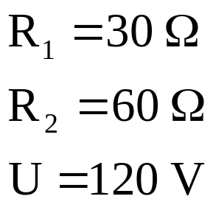
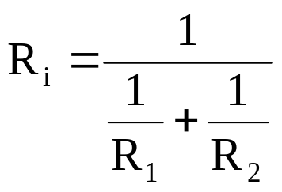
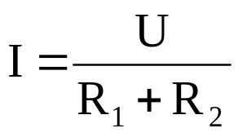




Příklad 133.12
R₁
R₁
1
1
U
U
R₂
R₂
U₀
1’
1’

Slide 6
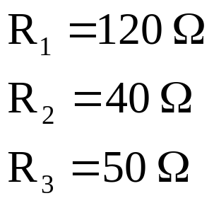
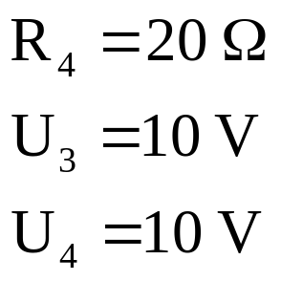
Příklad 133.13
Nahraďte skutečným napěťovým zdrojem
U₃
R₃
U₄
R₄
R₁
R₂

Slide 7
Příklad 133.13

Slide 8
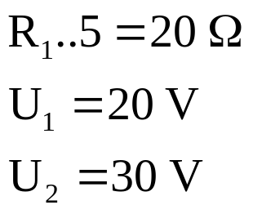
Příklad 133.13z
Nahraďte skutečným napěťovým zdrojem
R₄
U₁
U₂
R₃
R₁
R₅
R₂

Slide 9
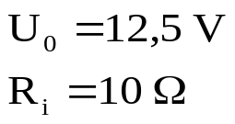
Příklad 133.13z

Slide 10
Nortonova věta
Jakýkoliv obvod, nebo část obvodu se dvěma svorkami lze nahradit skutečným proudovým zdrojem (ideální proudový zdroj a jeho vnitřní odpor)
1
1
R_{S}
R_{S}
R_{V}
I_{K}
1’
1’

Slide 11
Nortonova věta
Výpočet vnitřního odporu R_{i}:
  všechny napěťové zdroje spojíme nakrátko
  všechny proudové zdroje v obvodu vynecháme
  vypočteme odpor obvodu mezi svorkami
Výpočet proudu zdroje I_{K}:
  odpojíme zátěž R_{S} a svorky zkratujeme
  spočítáme proud procházející zkratovanými svorkami

Slide 12
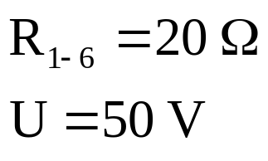








Nortonova věta Příklad 133.14
R₃
R₅
U
R₂
R₄
R₁
R₆
a
Výpočet R_{i}
a‘

Slide 13
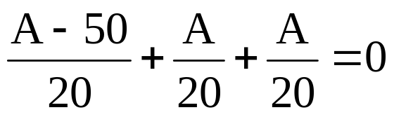
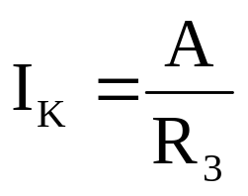
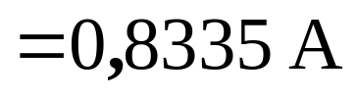


Příklad 133.14 Výpočet I_{K}
R₃
R₅
A
U
R₂
R₄
R₃
R₁
R₆
a
U
R₂
a‘
I_{K}
R₁
0

Slide 14
Příklad 133.14a
R₃
R₅
Vypočtěte náhradní napěťový zdroj pomocí Theveninovy věty a proveďte kontrolu duálnosti zdrojů
U
R₂
R₄
R₁
R₆
a
a‘

Slide 15
Příklad 133.14a

Slide 16
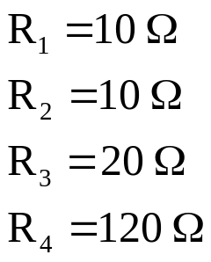
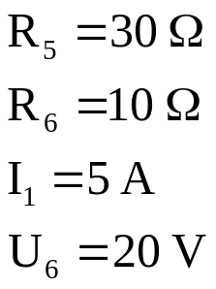
Příklad 133.14z
a
a´
I₁
R₃
U₆
R₂
R₄
R₆
R₁
R₅
Nahraďte obvod napěťovým a proudovým zdrojem
Pro zjednodušení výpočtů nahraďte proudový zdroj napěťovým
a obvod částečně zjednodušte

Slide 17
Příklad 133.14z

Slide 18
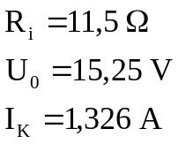
Příklad 133.14z

Slide 19
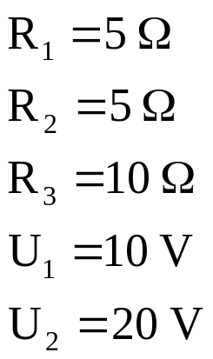
Princip superpozice
Obvod s více napájecími zdroji lze řešit tak,
že parametry obvodu postupně vypočítáme
s jednotlivými zdroji. Výsledné parametry získáme součtem dílčích parametrů.
Příklad 133.15
U₁
U₂
R₁
R₂
I
R₃

Slide 20
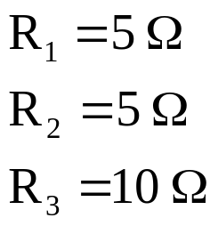
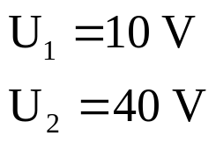
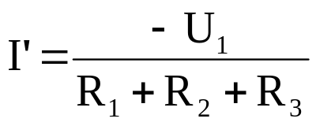

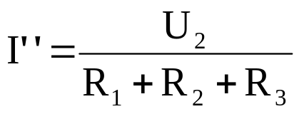

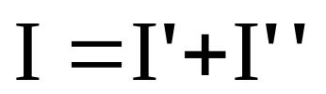

Příklad 133.15
U₁
R₁
R₂
I‘
R₃
U₂
R₁
R₂
I‘‘
R₃
U₁
U₂
R₁
R₂
I
R₃

Slide 21
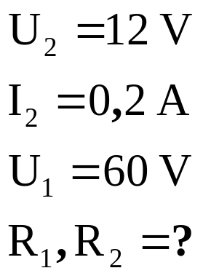





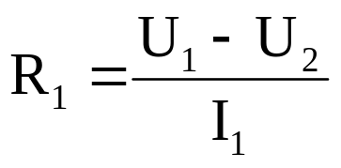
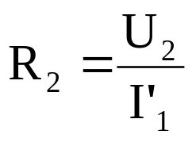


Dělič napětí
Příklad 133.16
I₁
R₁
I₂
R₂
R_{S}
U₁
U₂

Slide 22
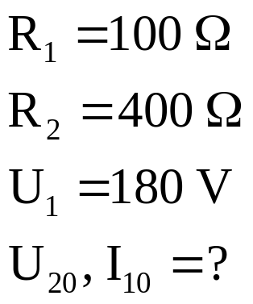
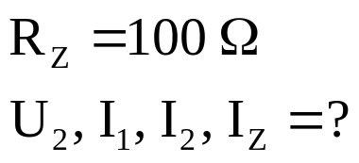
Příklad 133.17z
I₁
R₁
I₂
R₂
R_{Z}
U₁
U₂

Slide 23
Příklad 133.17z

Slide 24
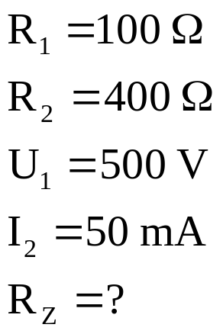
Příklad 133.18z
I₁
R₁
I₂
Při řešení využijte Theveninovu větu
R₂
R_{Z}
U₁
U₂

Slide 25
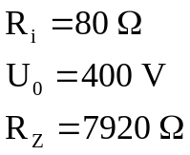
Příklad 133.18z

Slide 26
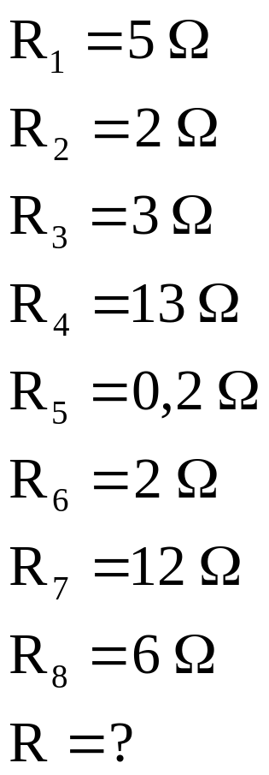
Příklad 133.19z
R₁
R₄
R₇
R₃
R₆
R₂
R₅
R₈

Slide 27
Transfigurace hvězda trojúhelník
Zapojení rezistorů do hvězdy či trojúhelníka
jde vzájemně zaměnit.
To lze využít při řešení některých obvodů
A
A
D
Y
R₂
R₃
R_{A}
R_{C}
R_{B}
R₁
C
B
C
B

Slide 28
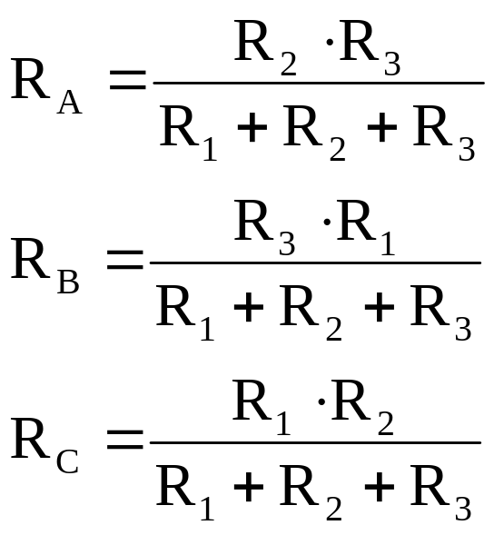
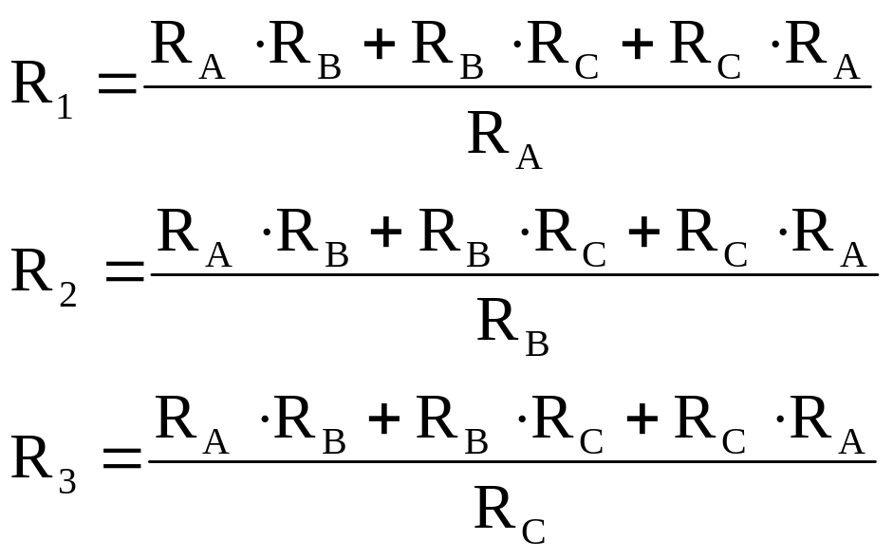
Transfigurace hvězda trojúhelník
Pro ekvivalentní obvod je přepočítat jednotlivé odpory
D→Y
Y→D

Slide 29
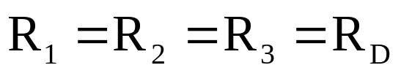

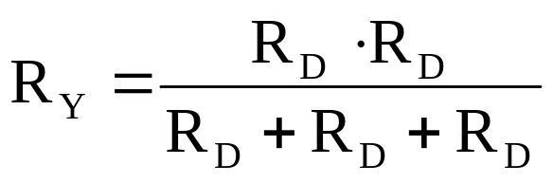
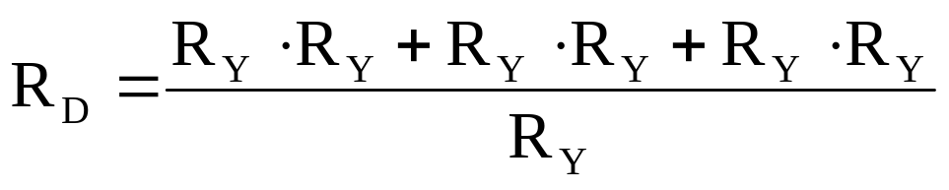
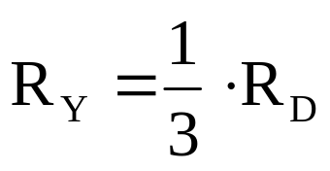

Transfigurace hvězda trojúhelník
Pokud budou mít všechny rezistory stejnou velikost lze vztahy zjednodušit:
D→Y
Y→D

Slide 30
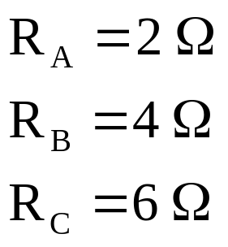
Příklad 133.20z
A
Nahraďte obvod zapojený do hvězdy obvodem zapojeným do trojúhelníka
R_{A}
R_{C}
R_{B}
C
B
A
R₂
R₃
R₁
C
B

Slide 31
Příklad 133.19z
R₁
R₄
R₇
R_{A}
R_{C}
R_{D}
R_{E}
R₃
R₆
R_{B}
R_{F}
R₂
R₅
R₈

Slide 32

Příklad 133.19z

Slide 33
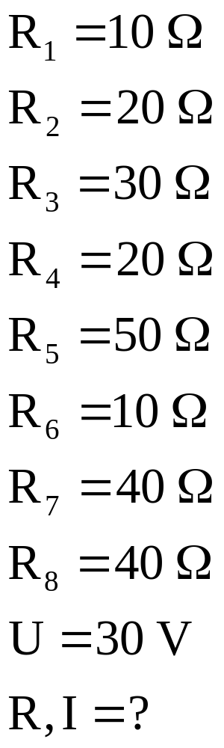
Příklad 133.21z
R₈
R₇
R₄
R₂
R₅
R_{A}
R_{B}
U
R₆
R_{C}
R₁
R₃

Slide 34
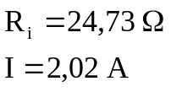
Příklad 133.21z

